Slide 1
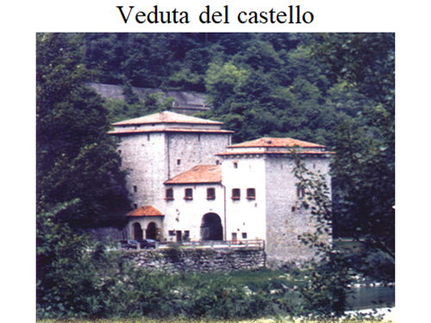
CASTELLO DI QUERO: STORIE, GLORIE

Slide 2
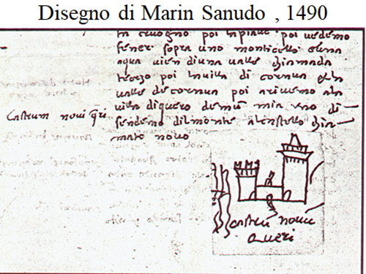
Primo schizzo di Castelnovo di Quero di Marin Sanudo 1490. Posizione strategica dulla strada Feltre Treviso

Slide 3
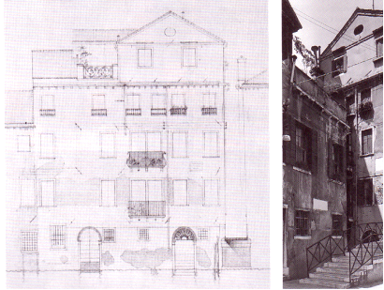
Venezia, San Vidal, casa dei Miani, difficilmente fotografabile. Il disegna, con le due vie di accesso, vie d’acqua dice delle importanza. Un solo ingresso nel retro.
Di qui, da poco 24.enne, partì Girolamo, che ‘alla varietà dei tempi’ sempre accomodossi ( primo biografo, 1537), (cioè Godi, godi gioninezza che pur fuggi tuttavia. Del doman non v’è certezza ), alla difesa di Castellnovo dQuero. Primavera del 155. Venezia alle prese con la lega di Cambrai.

Slide 4
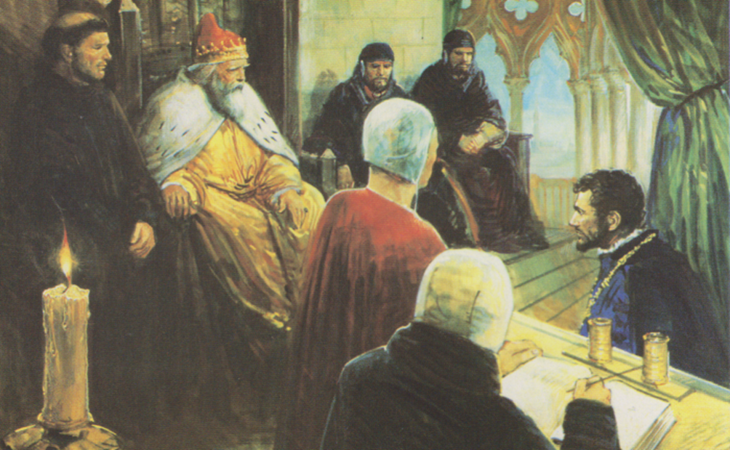
.
Sostituisce il fratello Luca, che alla difesa del castello della Scala, strada Feltre-Valsugana che porta in Germania, il 77.1510, combattendo pur eroicamente perse il castello ed il braccio destro.
Lo stato lo ricompensa donandogli la castellania di Quero, dove però deve andare un suo delegato: Girolamo. Lui è senza un ‘brazo’ per 7 reggimenti, quasi una trentina d’anni.

Slide 5
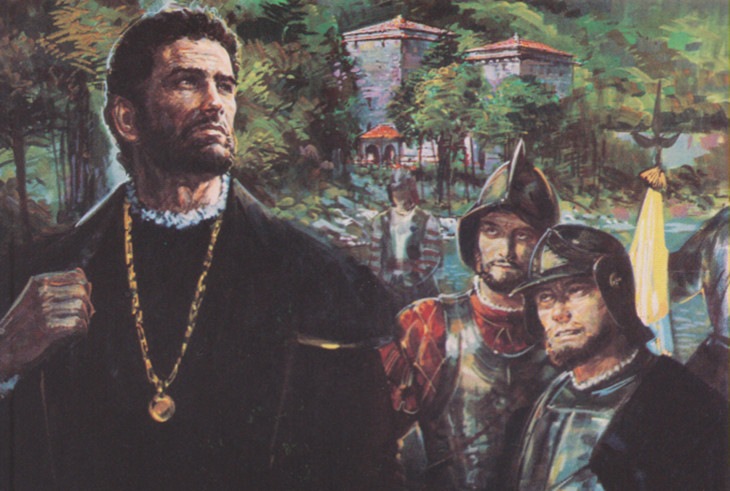
Dai primi mesi del 1511 Girolamo Miani è alla castellania di Quero.

Slide 6
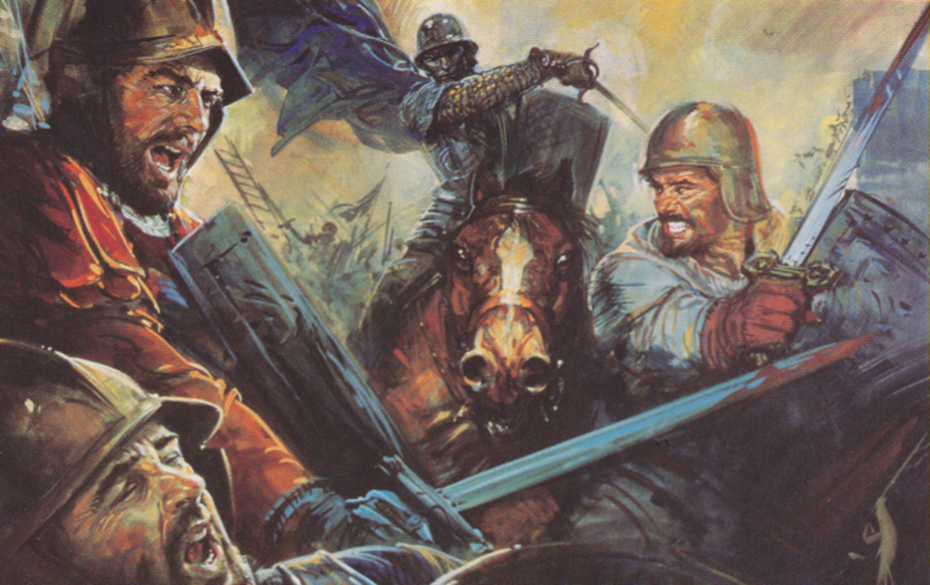
Da Montebelluna il 27 8.1511, giunge all’assedio del Castello l’albanese Giorgio Mercurio Bua, con 300 cavalieri: sotto il castello avrebbe dovuto passare l’imperartore Massimiliano II, che cercava tutti i pretesti per posticipare il suo sostegno alla guerra, detto Honegeld, senza danari.

Slide 7
Con una sola cinquantina di soldati, una ventina proveniente da Belluno, di cui si conoscono i nomi, Girolamo difende eroicamente il catello, che alla sera deve arrendersi. Tutti i sopravissuti tajà a pezzi, tranne Girolamo e due altri facoltosi, nella speranza di ottenere un riscatto per essi.

Slide 8
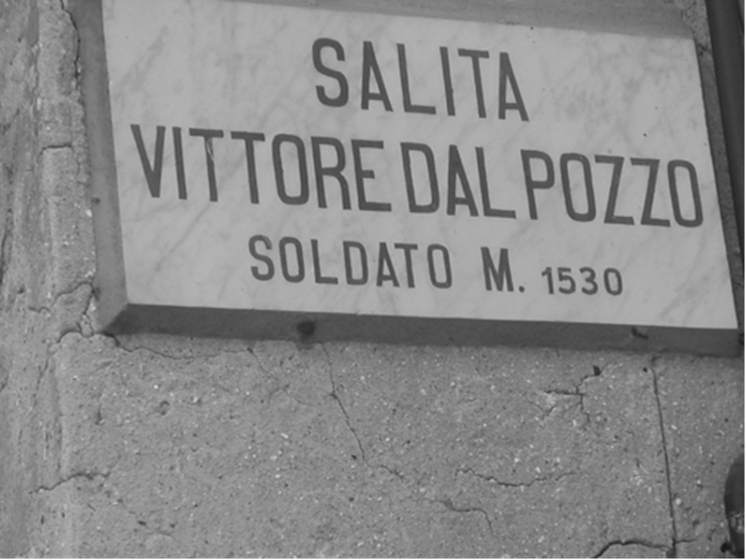
Figura tra i combattenti anche Vittore Dal Pozzo, feltrino, che tentando una sortita, finirà con il non pter rientrare. Ripara aFeltre portando la notizia della caduta di Castelnovo.
Feltre, via dedicata a Vittore Dal Pozzo, che immette in Piazza Maggiore, salendo dalla via sottostante.
Nel 1516, finita la guera, Sebastino Dal Pozzo, in una lite civile per questioni di confini dei campi, ottenuta in premio dei suoi meriti militari, egli esigerà la testimonianza di Girolamo Miani, che avrebbe (senz’altro) sostenuto il suo:” Valore ( grandissimo), la sua disponilità ( generosissima), il suo disprezzo del pericolo (senza limiti) ...

Slide 9
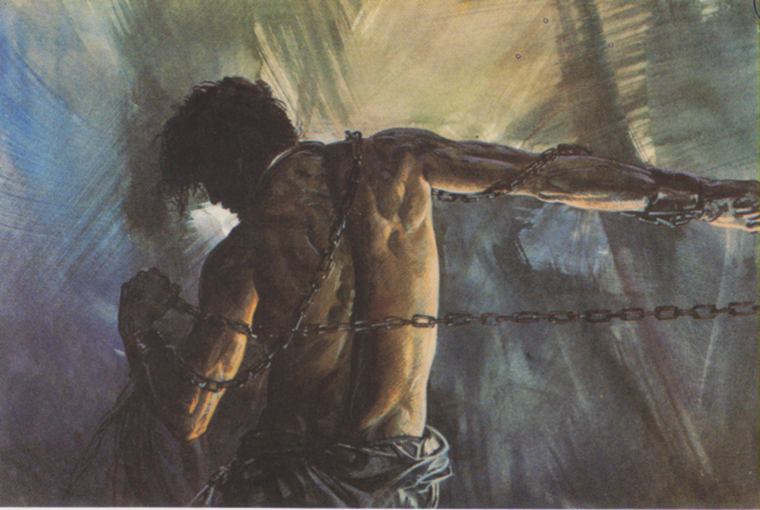
Seguendo le biografie del Miani ( che vanno riviste alla luce di nuove scoperte di documenti ), Girolamo è tenuto in prigione a Quero per un mese.

Slide 10
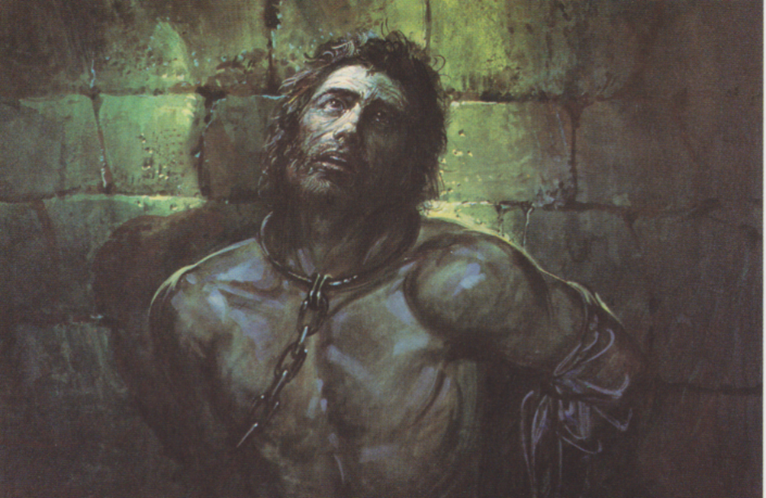
Girolamo si rivolge alla Madonna.

Slide 11
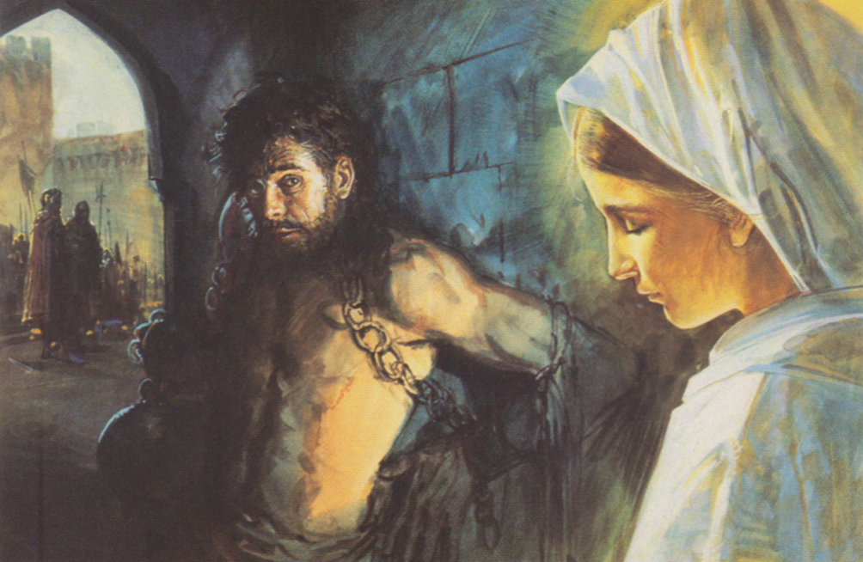
La Madonna, sempre a Quero, appare a Girolamo Miani e lo libera di prigione.

Slide 12
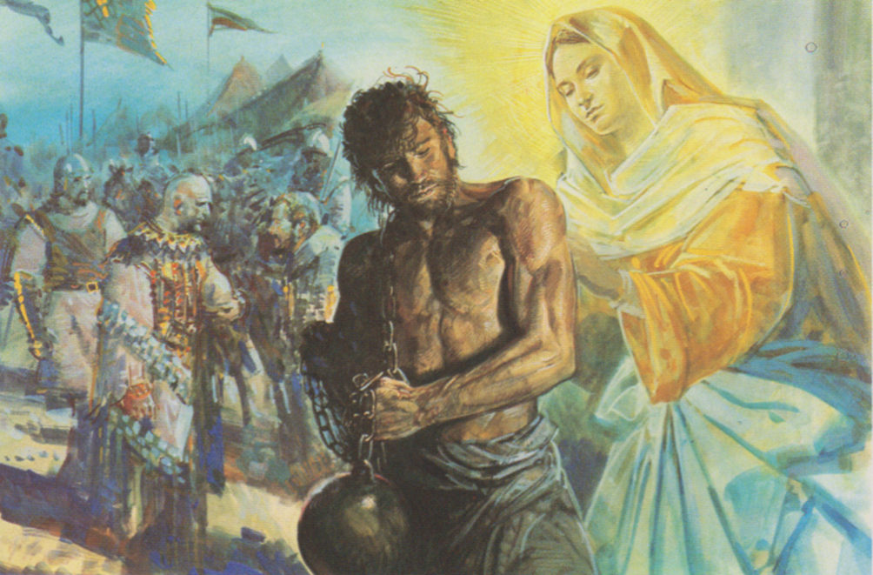
La Madonna appare una seconda volta a Girolamo e presolo per mano lo accompagna fino alle mura di Treviso.

Slide 13
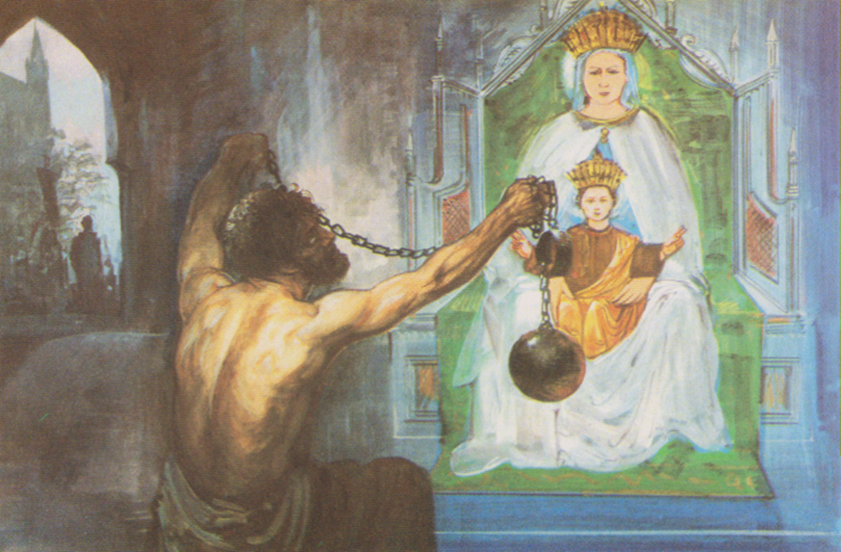
A Treviso, nel santuario della Madonna Grande Girolamo deposita i ceppi della prigionia, in segno di gratitutine. ( sempre secondo la storiografia tradizionale ).

Slide 14
I meriti dei Miani nel Feltrino erano noti fin dal 1486, quando, a fine giugno, con la carica di Castellano e podestà, vi giunse Angelo Miani.
In Storia di Feltre del 1600, leggiamo che nel novembre 1486 Angelo Miani perse una figlia di 3, 4 anni, Emiliana.
Se la famiglia Miani risiedeva a Feltre, allora, Girolamo, il 10.10.1586 a Feltre è nato!

Slide 15
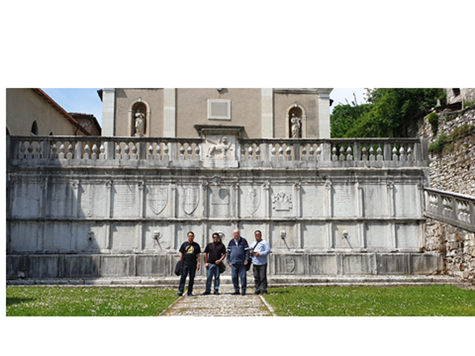
Feltre, Piazza Maggiore, monumento eretto a ricordo della proviggione di acqua operata da Angelo Miani, il padre di Girolamo, capitano e castellano di Feltre, 1486-87. Poiché nesuno poteva valersi della sua posizione per ... reclamizzardi, i cittadini stessi ottennero dalle autorità di Venezia di poter dedicare a simile benefattore ben due quadrelle delle 15 formelle.

Slide 16
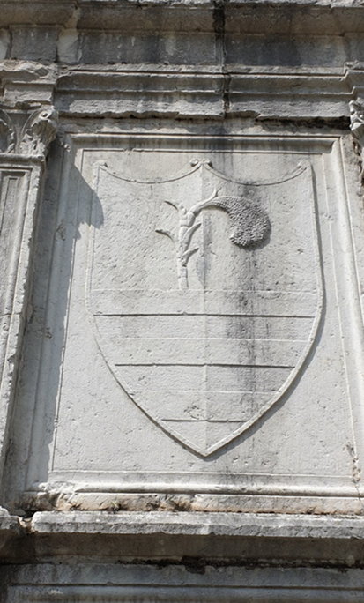

Slide 17
.
Feltre, Piazza Maggiore, formelle con l’emblema dei Miani, il miglio. Altro, dipinto, si trova nella sala comunale degli stemmi.

Slide 18
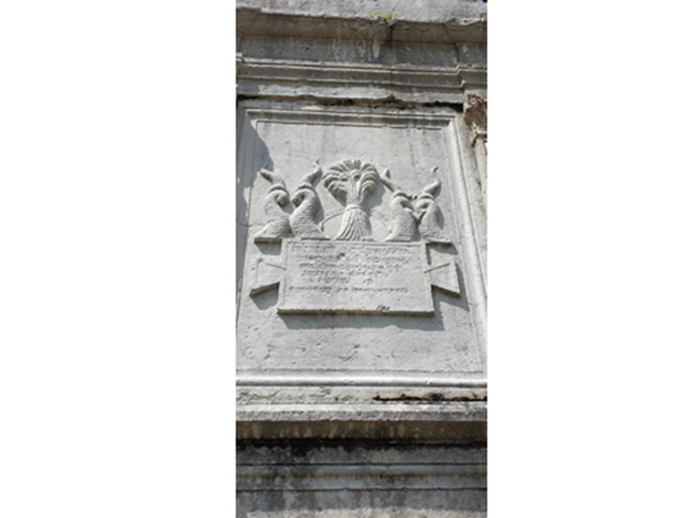
Seconda formella dedicata ad Angelo Miani con aggunta dello stemma della città, con la motivazione dei meriti. Scapellata dai soldati francesi, nella campagna militare del 1796, ci resta in un libro Storia di Feltre.
FELTRIIS AQUA LABOR – AUG(elus). AEMIS(lianus). PRAETOR - OB AFFECTIONEM - ET PIETATEM EX1MIAM
FONT. D. - UTILITATI ET ORNAMENTO.
Traduzione, un po’ libera: Acqua e lavoro impiegò il nobile podestà Miani, spinto da grandissimo affetto e senso del dovere, le fontane dedicò a utilità e ornamento del Feltrino.
Angelo Miani aveva tracciato anche il disegno delle mura e convinto i cittadini a pagare il tutto. Al suo successore, un anno dopo verrà dalle autorità di Venezia il reclamo ad attivarsi rinfacciandogli l’esempio del predecessore.

Slide 19
Grazie a Marin Sanudo ed ai suoi Diari, ai quali si è potuto solo recentemente accedere, si hanno notizie di ... giornata.
a. il primo settembre 1511, Girolamo Miani, prigioniero di Mercurio Bua, è segnalato a Montebelluna, nell’accampamento.
b. L’11.9.1511, l’accampamento si sposta a Nervesa: Mercurio Bua vi è presente.
c. il 27 settembre 1511, l’accampamento si sposta a Maserada, torre di Maserada, ( com dicono quanti hanno spiato, notte tempo i movimenti dell’accampamento nemico ), sfilaciandosi lungo 4 chilometri fino a Breda di Piave.

Slide 20
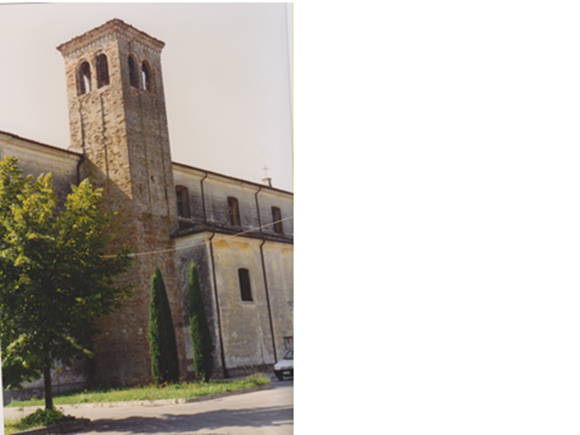
A Maserada dicono gli archeologi di Treviso non è mai esistita una torre. A Breda di Piave ne sono esistite almento tre, avanzi di un antico castello medievale.
Di una si ha testimonianza archivistica solamente.

Slide 21
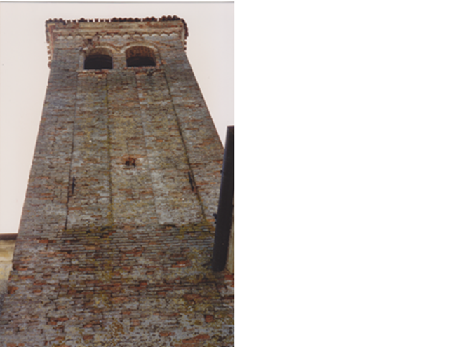
Le lesene cominciano solo ad altezza del tetto: sgorbio archtettonico!

Slide 22
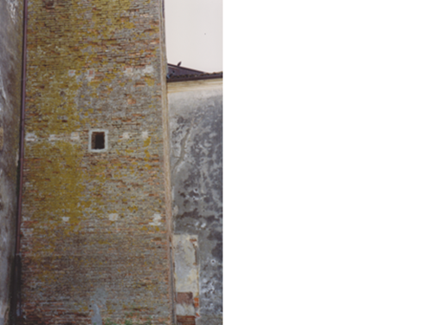
Questo campanile porta le lesene solamente dal tetto della chiesa fino alla torre campanaria: la parte bassa è la testimonianza di una vecchia torre.

Slide 23
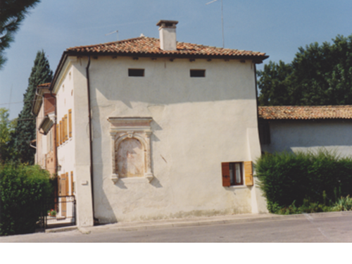
Questa casetta dà immediatamente l’idea di basamento di vecchia torre. In paese, infatti, dicono che abbia le travi del 1400. Vedremo.

Slide 24
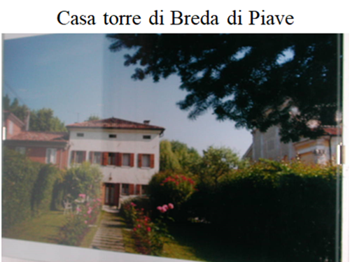
Le cinque finestre paiono un ricordo di vecchia ... merlatura. Si tratta di una casa torre.

Slide 25
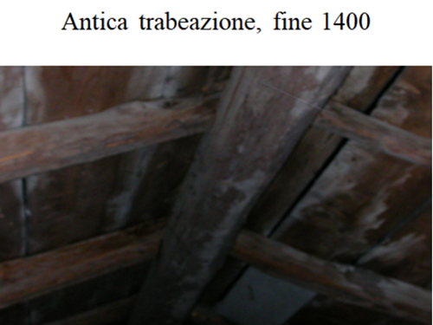

Slide 26
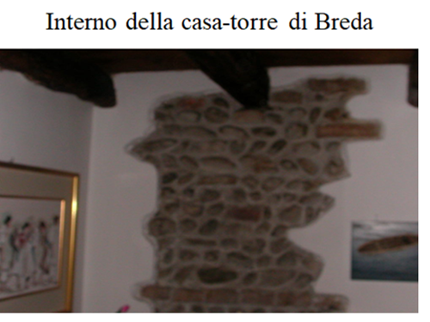

Slide 27
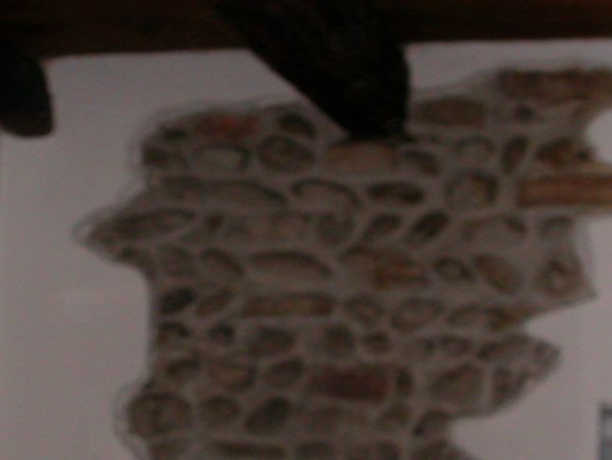

Slide 28
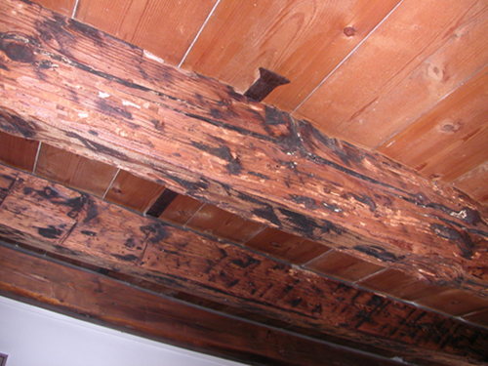

Slide 29
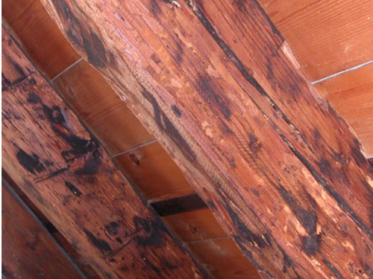

Slide 30
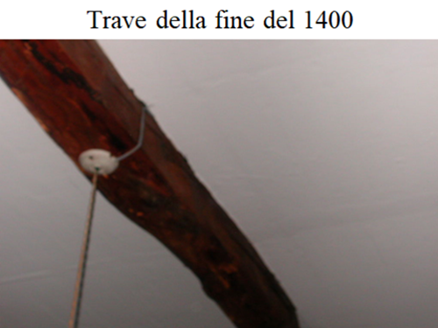

Slide 31
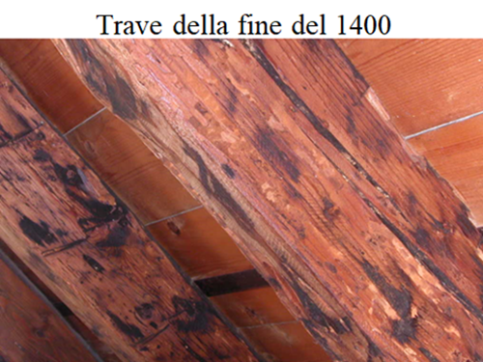

Slide 33
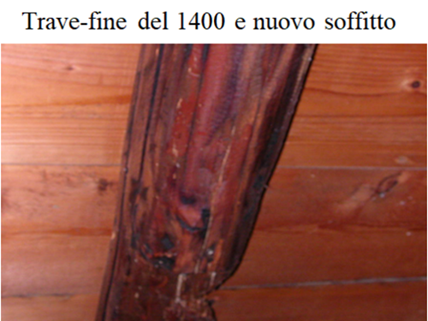

Slide 34
In questo loco aperto alla campagna, molto atto ad accampar, io credo si sia accampato Mercurio Bua, dal cui padiglione alle due del 28 settembre 1511, fuggì Girolamo Miani.

Slide 35
Esistono tre versioni dell’arrivo di Girolamo Miani a Treviso, la mattina del 28 settembre 1511:
due del provveditore Gradenigo alle autorità di Venezia,
una terza di Leonardo Giustiniani, che scrive di questo arrivo solamente alla sera.
Il tragitto Breda-Treviso è di circa 8 o 9 Km.

Slide 36
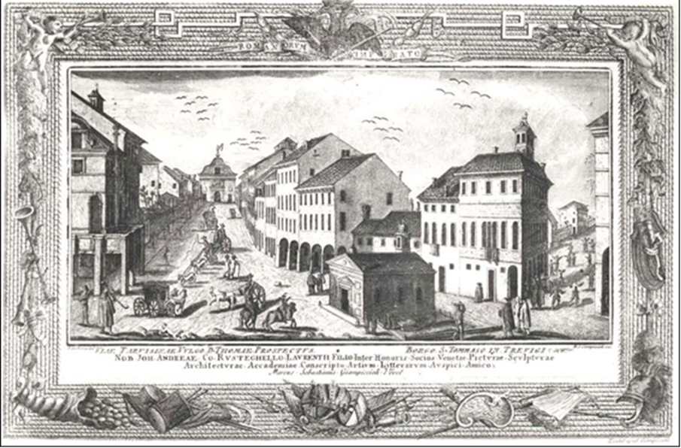
Sebastiano Giampiccoli, fine settecento, borgo San Tomaso. La chiesetta di S. Tommaso, in borgo Cavalli, evidenziata dal campanile volutamente allungato, dietro il palazzo, a destra. Si vede una traccia del Canale delle Convertite, in prossimità della chiesa della Madoneta.
Girolamo giunge a Porta S. Tommaso, ( è fo averto ... c’è qualcosa di straordinario in questa apertura della porta ad ora insolita ), porta che nel 1511 era posizionata a metà della attuale Piazza del Grano.

Slide 37
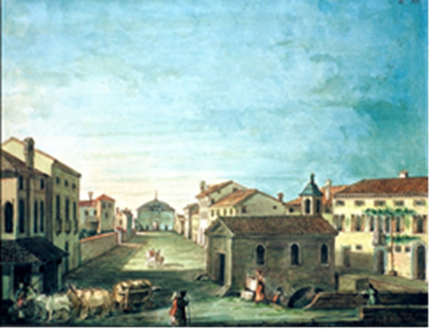
Acquarello ottocentesco di Sala ( fondo Carlini, D 30 ), Comunale di TB: Treviso, borgo San Tomaso, chiesa della Madoneta, e ben visibili il ponte sul Canale delle Convertite che scorre sotto questa chiesetta.

Slide 38
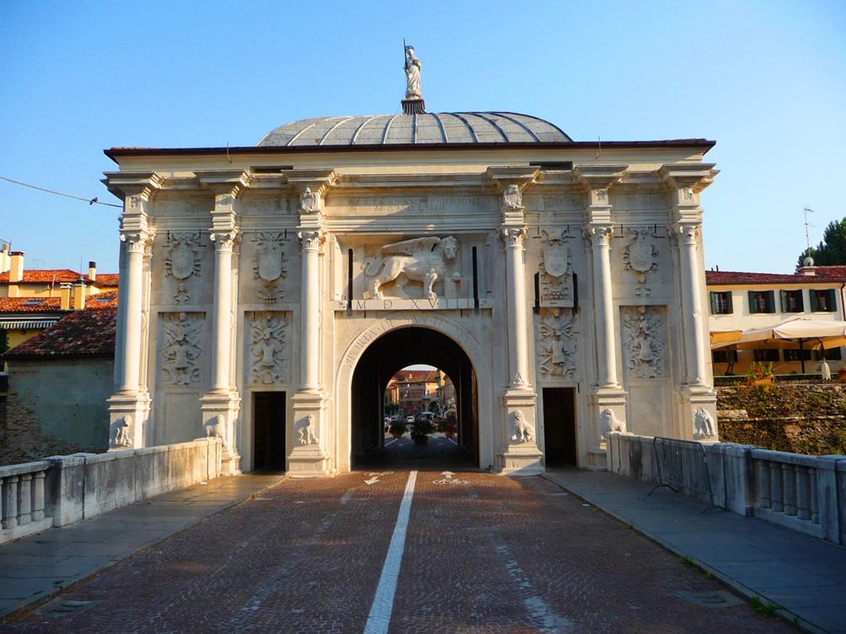
La attuale porta di S. Tommaso, del 1517, fu costruita da Paolo Nani, provveditore di Treviso, che voleva chiamarla Porta Nana. Per l’assoluta proibizione di farsi reclame, egli si prese la piccola rivincita di mettere sulla porta di San Tommaso la statua di San Paolo.

Slide 39
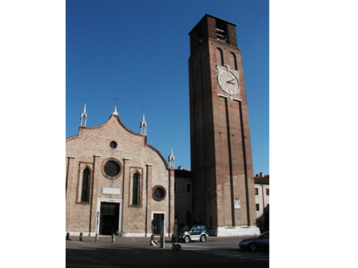
Girolamo Miani non potè recarsiI al Santuario della Madonna Grande il 28 9.155, perché era stato distrutto tutto il presbiterio.
Portò i ceppi della prigionia, in segno di gratitudine solamente dopo il 1516, a guerra finita.

Slide 40
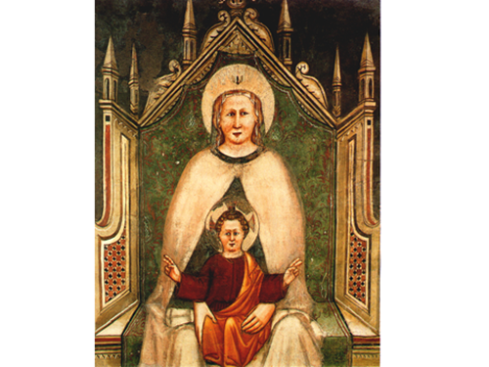
Treviso, Madonna Grande.

Slide 41
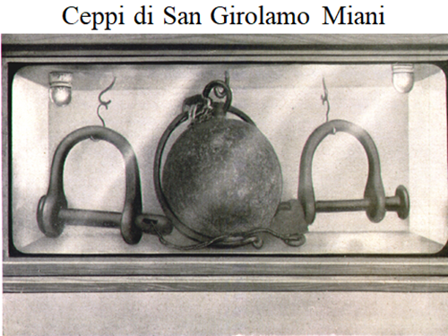

Slide 42
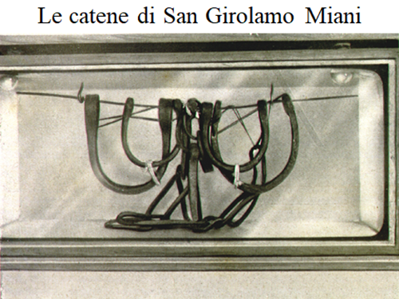

Slide 43
L’episodio della sua liberazione per intervento delle Vergine SS.ma fu riportato nel 3.o libro dei Miracoli, che andò distrutto nell’incendio della chiesa del 30.12.1528.

Slide 44
Nel 1531, Clovio, lui pure miracolato, attualmente parroco del Santuario, ritrascrisse parte di questi miracoli, testimoniati da persone di fede, nel 4.o Libro dei Miracoli:
tra questi quello di Girolamo Miani, narrato da lui stesso. come si precisa.
Il 4.o Libro dei Miracoli sarà l’unica fonte storica per i biografi del Miani, fino al 1900. Assai insufficiente!

Slide 45
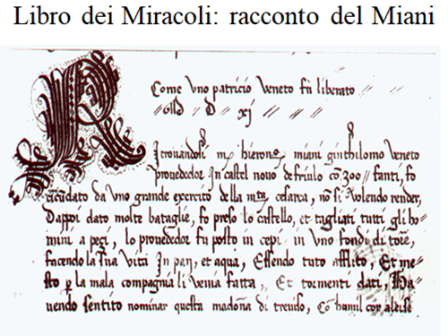

Slide 46
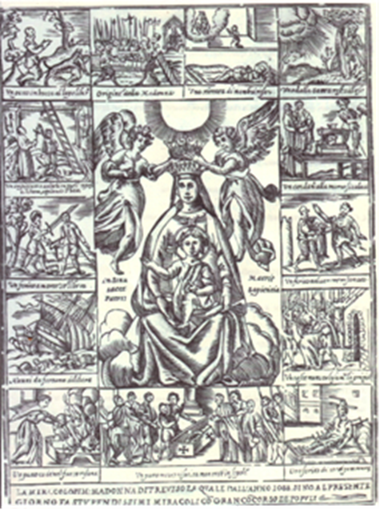
Questa immaginetta, non datata, fu rinvenuta in una recente mostra di immagini sacre. Probabilmente, a se stante, deve aver accompagnato la pubblicazione del libro del 1597, che riporta molti dei miracoli del 4.o Libro dei Miracoli della Mdonna Grande.
a

Slide 47
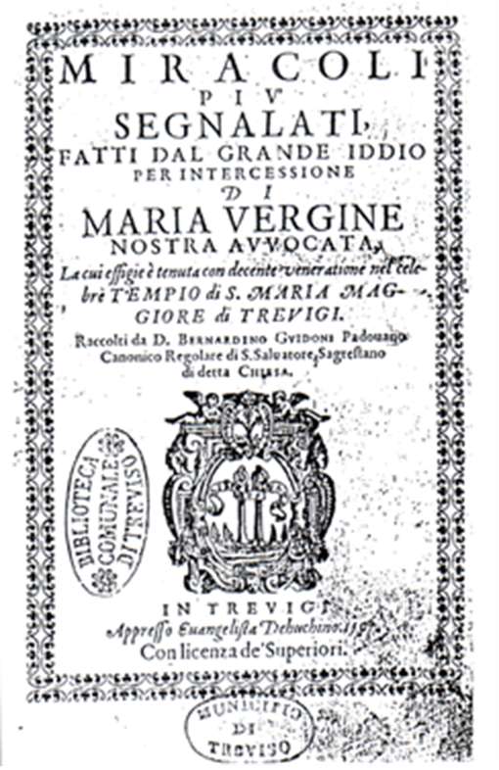
Il libro, edito nel 1597, aveva già ottenuto tutte le approvazioni nel novembre del 1596.

Slide 48
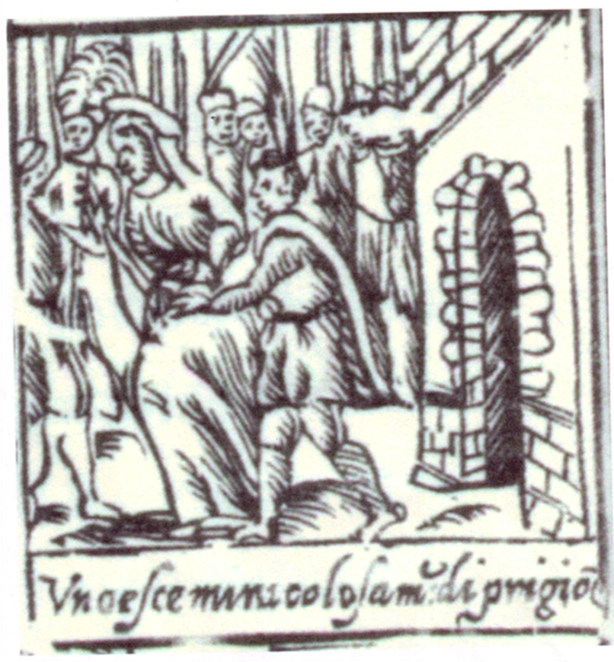
Particoare dell’immagine precedente, con l’illustrazione della liberazione di Girolamo Miani..

Slide 49
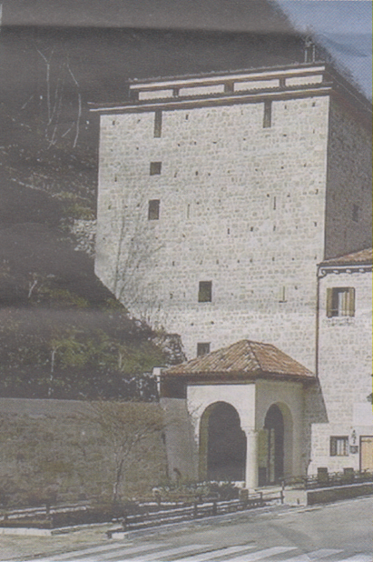
In occasione della beatificazione e proclamazione della santità, 1749-1769,di Girolamo Miani, nei giorni festivi veniva al Castello un religioso somasco dal convento dei Santi Vittore e Corona: si eresse a ricordo dell’avvenimento questa specie di cappelletta all’ingresso.

Slide 50
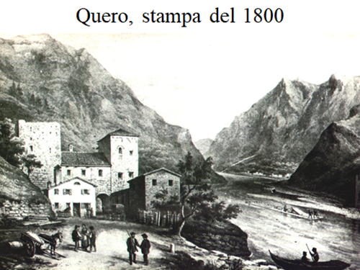

Slide 51
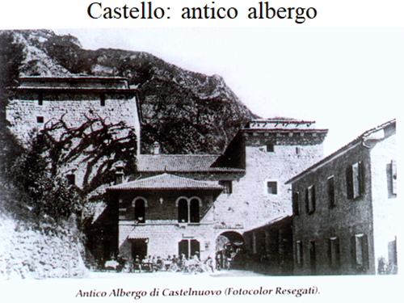
Quando, inizio del 1900, cominciarono a circolare voci sul Castello e l’osteria, tipo ... di là, di là del Piave. ci sta un’osteria: la c’è da bere e da mangiare d un buon letto per riposar, facilmente sostituito con ... per far l’amor, il parroco di Quero, Don G. Battista Ziliotto, che progettava di trasformare il Castello in un santuario mariano del Veneto, contattò i Padri Somaschi esortandoli ad acquistare i Castello.

Slide 53
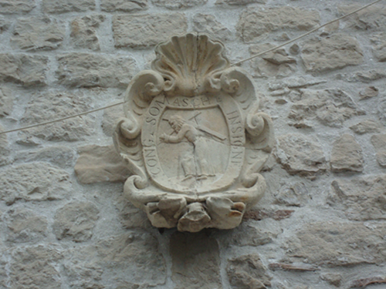
Castello di Quero: stemma dei Padri Somaschi.
Nel 1924 i Padri Somaschi acquistarono il Castello di Quero.

Slide 54
Nel 1945 ed anni successivi fu sede di colonia per gli orfani e per gli studenti Somaschi chierici di Corbetta: passeggiata al Grappa e piscina nelle fresche acque del Piave.

Slide 55
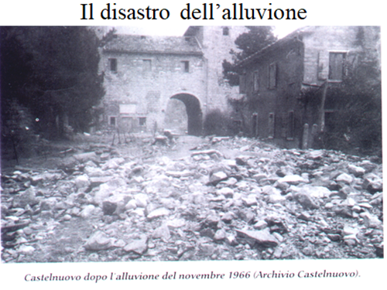
Dopo l‘alluvione si cominciò il lavoro di sistemazione interna del Castello, che divenne luogo di incontri di preghiera, casa religiosa, aperta a ritiri spirituali.

Slide 56
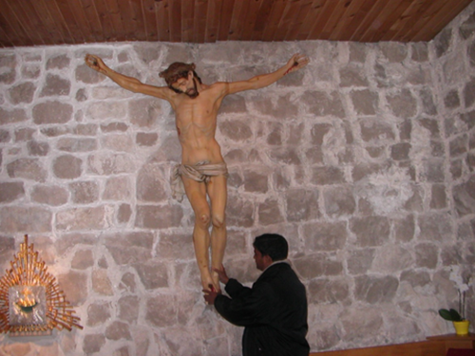
La cappella al Castello di Quero.

Slide 57
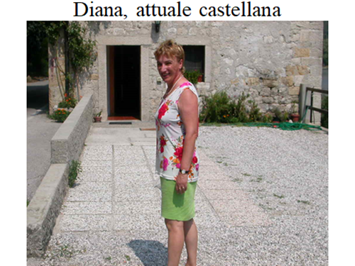
Poi, da oltre una ventina d’anni, l’assistenza al Castello fu affidata a Diana Spader, che ha creato, sabato e domenica, una frequentata occasione di incontri di carattere psico-pedagogico per genitori e ragazzi.

Slide 58
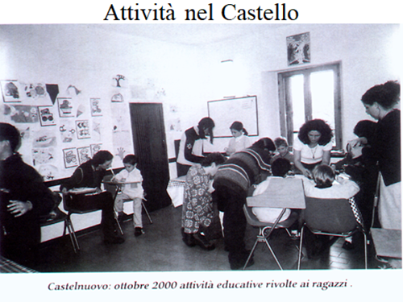

Slide 60
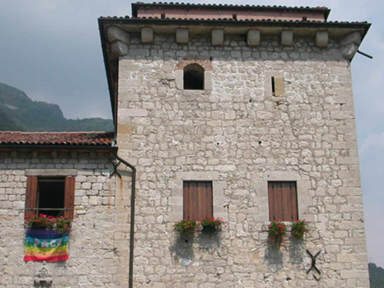
Mettiamo dei fiori ... nei nostri cannoni!

